Slide 1

Название практики: «Мастер своего дела»
Номинация:
практики наставничества в закреплении молодых специалистов
и непрерывном профессиональном развитии педагогов
2024
МБОУ ДО Абанский центр дополнительного образования и профессионального обучения
Автор:
Бабкова Елена Александровна, директор

Slide 2
Номинация:
практики наставничества в закреплении молодых специалистов
и непрерывном профессиональном развитии педагогов
Актуальность практики
2024
- Уровень квалификации будущего водителя, в основном, развивается в процессе практического обучения вождению автомобиля, поэтому особое место и роль отводится мастеру производственного обучения;
- насколько грамотный специалист в профессиональном и личностном аспектах будет работать в учреждении, зависит качество обучения и воспитания юного водителя;
- штатное расписание состоит на 72% из должностей «мастера производственного обучения» (обучение вождению категории «В» и «С»).

Slide 3
Номинация:
практики наставничества в закреплении молодых специалистов
и непрерывном профессиональном развитии педагогов
2024
Проблематика
отсутствие базового педагогического образования (дистанционная переподготовка по программам «Педагогика и психология»);
отсутствие опыта педагогической деятельности;
сложившийся стиль вождения, не всегда отвечающий требованиям занимаемой должности;
высокий уровень эмоциональной нагрузки;
сложность в адаптации к новым условиям и требованиям.

Slide 4
Номинация:
практики наставничества в закреплении молодых специалистов
и непрерывном профессиональном развитии педагогов
Цель и задачи практики
2024
оказание помощи молодым мастерам производственного обучения в их профессиональном становлении по формированию трудовых функций при обучении вождению транспортных средств
- содействие овладению эффективными формами, методами и приемами обучения и воспитания обучающихся;
- ускорение процесса профессионального становления мастера производственного обучения и развитие способности самостоятельно и качественно выполнять возложенные на него обязанности по занимаемой должности;
- привитие молодым специалистам интереса к педагогической деятельности;
- формирование у начинающих мастеров производственного обучения потребности в непрерывном самообразовании;
- ознакомление с нормативно-правовой документацией;
- формирование индивидуального стиля работы.

Slide 5
Номинация:
практики наставничества в закреплении молодых специалистов
и непрерывном профессиональном развитии педагогов
Программно-проектный подход
2024
Этот подход подразумевает особое внимание к процессам планирования и прогнозирования, концентрированности на результате.
Приоритетным становится выявление проблемы, потребностей целевых групп, согласованное взаимодействие всех участников по определению научно-исследовательских, производственных, социально-экономических, организационно-хозяйственных и других мероприятий.
Совокупность запланированных действий формализуется в виде специального документа — программы, содержащей детальное описание поставленной цели, используемых для её достижения методов, механизма и ресурсов.

Slide 6
Номинация:
практики наставничества в закреплении молодых специалистов
и непрерывном профессиональном развитии педагогов
2024
1
Нормативно-правовой
(оформление локальных актов по работе наставнической пары наставник - наставляемый. Согласование нормативных основ с муниципальным куратором).
2
Организационно-управленческий
(назначение куратора наставнической пары, совместное планирование деятельности и разработка программы наставничества «Мастер своего дела»).
Механизмы реализации
3
Организационно-ресурсный
(обеспечение материально-технической базы по реализации программы наставничества «Мастер своего дела». Определение способов материального и морального стимулирования участников практики).

Slide 7
Номинация:
практики наставничества в закреплении молодых специалистов
и непрерывном профессиональном развитии педагогов
2024
Содержательная структура программы
Образовательная среда
Методы реализации:
- баддинг;
сторителлинг;
инструктаж.
Эффективность занятия
(способы и приемы)
Нормативно-правовой аспект деятельности
Корпоративная культура

Slide 8
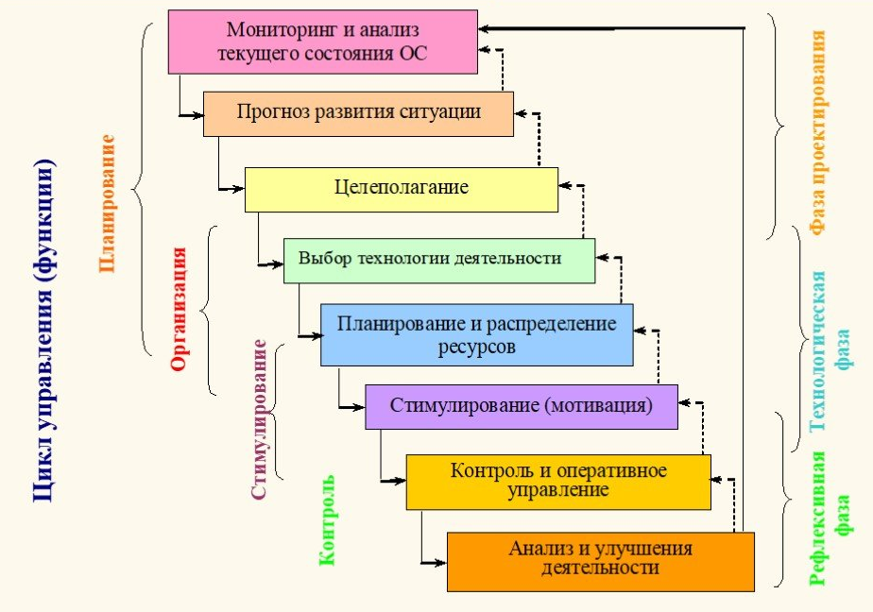
Номинация:
практики наставничества в закреплении молодых специалистов
и непрерывном профессиональном развитии педагогов
Управленческая модель
2024

Slide 9
Номинация:
практики наставничества в закреплении молодых специалистов
и непрерывном профессиональном развитии педагогов
Результаты и эффекты в ходе реализации практики
2024
повышение квалификации и профессионального уровня мастера производственного обучения;
развитие личностно - ориентированных отношений между коллегами, способствующих эффективному оказанию помощи и поддержки;
- выход на обобщение и распространение своего педагогического опыта как внутри ЦДОиПО, так и на уровне района;
- формирование в учреждении такой категории педагогов, которая способна брать на себя ответственность за обучение молодых специалистов;
-высокие результаты сдачи контрольного вождения в ЦДОиПО, и в итоге - экзаменов в ГИБДД.

Slide 10
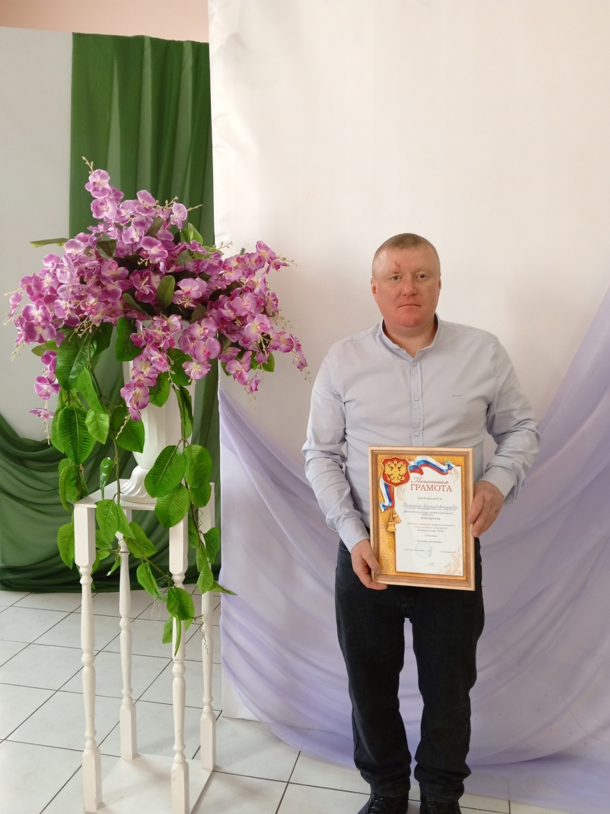
Номинация:
практики наставничества в закреплении молодых специалистов
и непрерывном профессиональном развитии педагогов
Результаты и эффекты в ходе реализации практики
2024
Наставник - Толпинский Вячеслав Анатольевич, победитель муниципального этапа краевого конкурса профессионального мастерства «Учитель года – 2024» в номинации «Лучший наставник»

Slide 11


Наши контакты
Группа Вконтакте: МБОУ ДО Абанский ЦДОиПО (vk.com)
Сайт МБОУ ДО Абанский ЦДОиПО

Slide 12
Название практики: «Мастер своего дела»
Номинация:
практики наставничества в закреплении молодых специалистов
и непрерывном профессиональном развитии педагогов
2024
МБОУ ДО Абанский центр дополнительного образования и профессионального обучения
Автор:
Бабкова Елена Александровна, директор

